Slide 1


Modello di supporto decisionale per la pianificazione ambientale e la conservazione della biodiversità
FRANCISCA MARIA MARZOCCHI
MATRICOLA 213028
PROF. GIORGIO GUARISO
A.A. 2025/2026

Slide 2
SCOPO DEL PROGRAMMA
FINALITÀ PRINCIPALI
PRINCIPIO OPERATIVO
  identificare le aree territoriali più importanti da proteggere
  minimizzare i costi di conservazione
  massimizzare la tutela di specie ed ecosistemi
  supportare le decisioni nella gestione del territorio
  progettazione di aree protette
  conservazione della biodiversità
  pianificazione marina e terrestre
  gestione sostenibile delle risorse naturali
  riduzione della frammentazione degli habitat
MARXAN utilizza algoritmi di ottimizzazione spaziale stocastica per analizzare distribuzione delle specie, costi territoriali, caratteristiche ambientali e vincoli geografici, individuando le combinazioni di aree che raggiungono gli obiettivi di conservazione con il minor costo possibile.

Slide 3
ENTE E AUTORE
DISTRIBUZIONE
MARXAN è stato sviluppato inizialmente presso l’Università del Queensland nell’ambito della pianificazione sistematica della conservazione ambientale.
Il progetto è associato principalmente al ricercatore Hugh Possingham, esperto di ecologia, conservazione della biodiversità e modellistica ambientale.
Il software è stato progettato come strumento di supporto decisionale per la pianificazione territoriale e la progettazione di aree protette.
MARXAN viene distribuito attraverso il sito ufficiale:
Marxan Official Website
MARXAN è distribuito come software open source e gratuito per utilizzo scientifico, accademico e ambientale; il progetto è stato ufficialmente reso open source nel 2015.

Slide 4
SPECIFICHE SOFTWARE E HARDWARE
MARXAN è un software multipiattaforma utilizzabile principalmente su sistemi:
  Windows
  Linux
  MacOS
Specifiche hardware consigliate:
  processore Intel o AMD
  architettura 32 o 64 bit
  almeno 4 GB di RAM
  circa 1 GB di spazio disponibile su disco
INTERFACCIA E SOFTWARE AGGIUNTIVI
Il programma non possiede una vera interfaccia grafica integrata e viene eseguito tramite file di configurazione e comandi automatici; per la preparazione dei dati e la visualizzazione dei risultati viene spesso integrato con software GIS e strumenti di analisi come QGIS, ArcGIS, Python e R. Nella versione base gli output vengono generati principalmente in formato testuale e tabellare compatibile con Excel (.csv e .dat).

Slide 5
PRINCIPALI DATI RICHIESTI
TIPOLOGIE DI DATI
  Planning Units (pu.dat): unità territoriali analizzate dal modello e relativi costi
  Conservation Features (spec.dat): specie, habitat o obiettivi di conservazione
  Species Distribution (puvspr.dat): relazione tra specie ed aree territoriali
  Boundary Data (bound.dat): confini e connessioni tra le aree
  Simulation Parameters (input.dat): parametri principali della simulazione
  distribuzione delle specie
  habitat ed ecosistemi
  costi territoriali
  vincoli geografici
  dati GIS e cartografici
FORMATI UTILIZZATI
  file .dat
  file .csv
  shapefile GIS
  dati raster e vettoriali

Slide 6
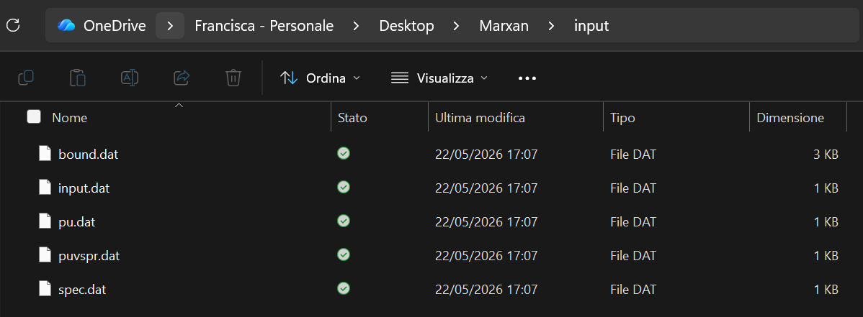
ESEMPIO DI DATI INPUT

Slide 7
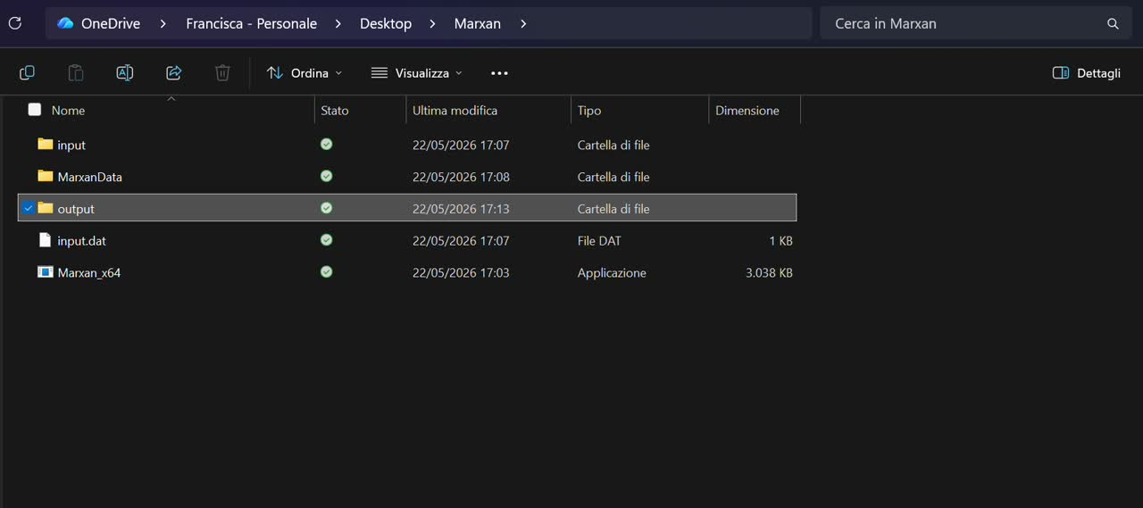
ESEMPIO DI ESECUZIONE

Slide 8
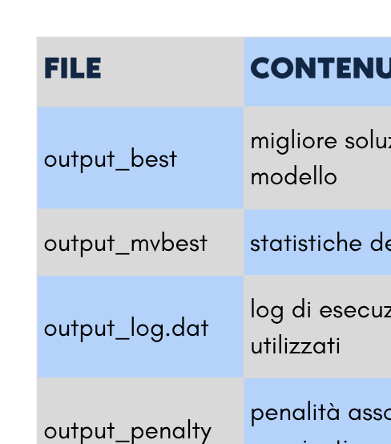
COS’È L’OUTPUT?
MARXAN genera file di output in formato .dat e .csv, compatibili con Excel e altri software di analisi.
CHE INFORMAZIONI OFFRE?
  aree territoriali selezionate
  costi e penalità
  risultati delle simulazioni
  statistiche di esecuzione
  soluzione ottimale finale

Slide 9
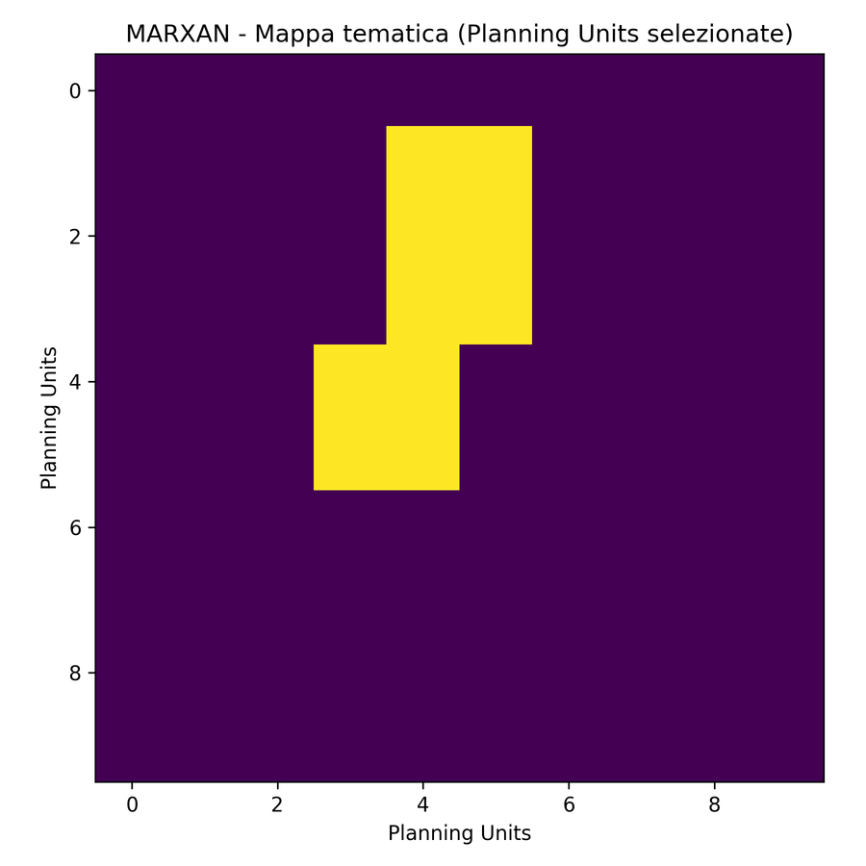
IMPLEMENTARE L’OUTPUT IN ALTRI SOFTWARE
Per valutare i risultati prodotti da MARXAN, gli output generati dal software (file .csv e .dat) possono essere importati in un ambiente GIS come QGIS. In questo modo è possibile trasformare i dati numerici in mappe tematiche che evidenziano le Planning Units selezionate dal modello, consentendo una visualizzazione immediata delle aree prioritarie per la conservazione. L'integrazione con QGIS permette inoltre di effettuare analisi spaziali aggiuntive e di produrre elaborati cartografici utili per la pianificazione ambientale e il supporto alle decisioni.
Esempio di mappa tematica ottenuta dagli output di MARXAN, con evidenziazione delle Planning Units selezionate nella soluzione ottimale.

Slide 10
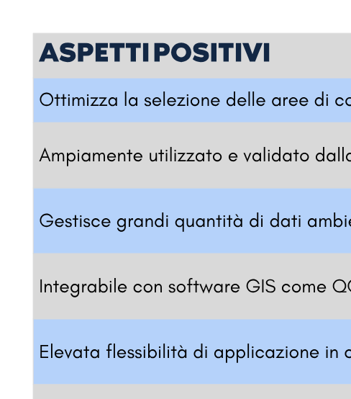
GIUDIZIO SULL’UTILIZZO
MARXAN è uno strumento potente e affidabile, ma poco intuitivo per utenti inesperti, poiché richiede la configurazione manuale dei dati e non dispone di una vera interfaccia grafica integrata.

